Slide 1
SÉANCE A1 · MODULE 1
Qui parle, quand la radio parle ?
Suivre l'actualité, ce n'est pas seulement comprendre les mots. C'est savoir qui les dit, et à quel titre : un journaliste qui rapporte n'engage pas la même chose qu'une chroniqueuse qui juge.
75 minutes · Suivre l'actualité
Notes:
Première séance du module. Commencer par une question ouverte au groupe : où prenez-vous vos nouvelles ? La radio, la télé, un groupe de messagerie, la famille restée au pays. Les réponses donnent le ton et montrent tout de suite que la question des sources est vivante.

Slide 2
OBJECTIFS DE LA SÉANCE
À la fin, je serai capable de…
nommer les grands genres de l'information : reportage, chronique, éditorial, billet ;
1
2
dire ce que chacun fait, et ce qu'il ne fait pas ;
3
reconnaître qu'un texte peut mêler des faits et des jugements ;
4
employer les premiers mots du dossier : une source, une manchette.
A1 · Suivre l'actualité
2
Notes:
Le troisième objectif est le cœur du module et il ne sera pas atteint aujourd'hui. Le poser quand même : tout le reste y revient.

Slide 3
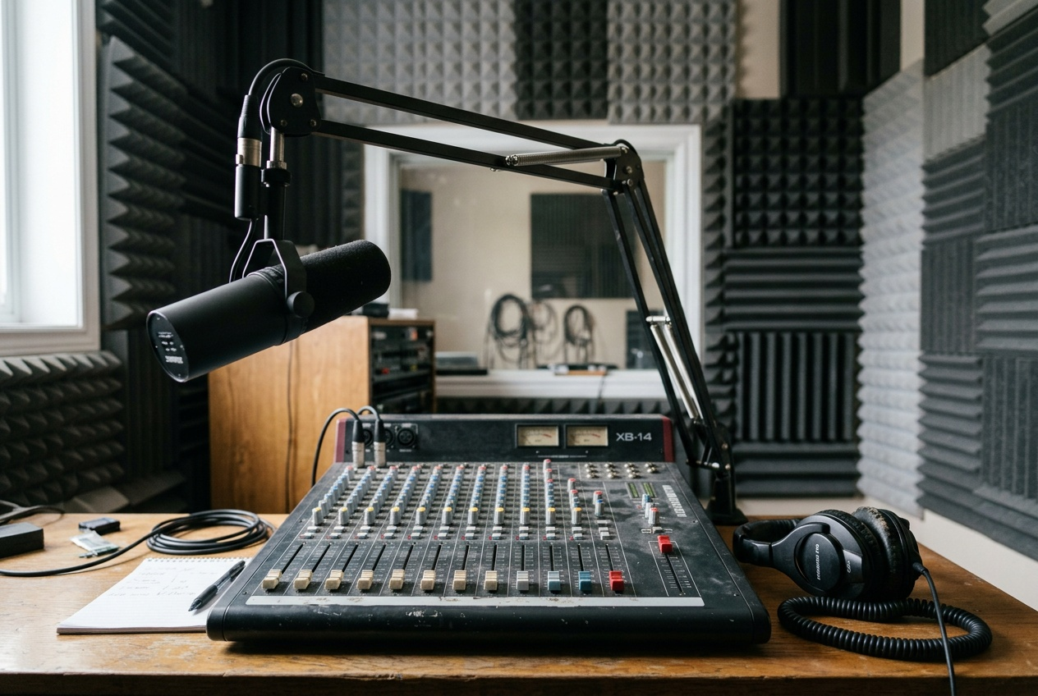
OBSERVATION
Où prenez-vous vos nouvelles ?
À la radio, à la télévision, sur un téléphone ?
En français, ou dans votre première langue ?
Est-ce que vous vérifiez ce qu'on vous envoie ?
Qu'est-ce qui vous a le plus surpris depuis votre arrivée ?
A1 · Suivre l'actualité
3
Notes:
Question sans mauvaise réponse. Plusieurs élèves suivent surtout l'actualité de leur pays d'origine, et parfois par des groupes de messagerie. Ne pas dévaloriser : s'en servir plus loin, quand on parlera de vérifier une source.

Slide 4
DIALOGUE · 1 DE 3
Ils parlent de notre rue
Écoutez d'abord, diapositive masquée.
SUZIE
Farida ! Monte le son deux secondes, ils parlent de notre rue.
FARIDA
De la rue Boisjoli ? Attends... je n'ai pas tout saisi. Il a dit qu'un local allait ouvrir.
SUZIE
Un point de dépôt pour les contenants consignés. Dans l'ancien local de la caisse, au coin.
FARIDA
Un point de dépôt. C'est là qu'on rapporte les canettes et les bouteilles vides ?
A1 · Suivre l'actualité
4
Notes:
Farida dit « je n'ai pas tout saisi » : c'est exactement la situation de l'élève devant une radio. Le nommer tout de suite, et dire qu'on ne comprend jamais un reportage d'un seul coup.

Slide 5
DIALOGUE · 2 DE 3
Je ne sais toujours pas qui parle
FARIDA
Suzie, il faut que je te dise quelque chose. J'écoute la radio depuis trois ans et je ne sais toujours pas qui parle.
SUZIE
Comment ça, qui parle ?
FARIDA
Le matin, il y a un homme qui raconte ce qui s'est passé. Le samedi, il y a une femme qui parle du même sujet, mais elle se fâche. Est-ce que c'est le même métier ?
SUZIE
Ah non. Pas du tout. L'homme du matin fait des reportages : il va sur place, il pose des questions, il rapporte ce qu'il a vu et entendu.
A1 · Suivre l'actualité
5
Notes:
C'est la question qui ouvre le module. La faire reformuler par un élève avant de donner la réponse de Suzie.

Slide 6
DIALOGUE · 3 DE 3
L'opinion assumée
FARIDA
Et il ne dit pas ce qu'il en pense ?
SUZIE
Il n'a pas le droit. Son travail, c'est de te donner les faits et de te faire entendre les gens concernés. Toi, tu décides après.
FARIDA
Donc quand elle dit que la Ville a mal choisi l'endroit, ce n'est pas une nouvelle.
SUZIE
Voila. C'est son avis. Par contre, si elle dit que la consigne est passée à dix cents, ça, c'est un fait, et tu peux le vérifier.
A1 · Suivre l'actualité
6
Notes:
La dernière réplique contient déjà toute la séance A4. La faire répéter et l'écrire au tableau : on y reviendra.

Slide 7
ANALYSE
Quatre façons de parler d'une même nouvelle
LE GENRE
CE QU'IL FAIT
Le reportage
rapporte ce qu'un journaliste a constaté sur place
La chronique
donne l'avis signé d'une personne, chaque semaine
L'éditorial
exprime la position du journal lui-même
Le billet de blogue
un texte court, personnel, que les lecteurs commentent
Les quatre peuvent parler du même sujet le même jour, sans dire la même chose.
A1 · Suivre l'actualité
7
Notes:
Diapositive à photographier. C'est le tableau de référence de tout le module ; il revient en A3 sous forme d'exercice.

Slide 8
UN GENRE, UN ENGAGEMENT
Le reportage rapporte ; la chronique juge, et elle le dit.
Ce n'est pas que l'un serait honnête et l'autre non. Une chronique est parfaitement honnête : elle annonce qu'elle donne un avis. Le problème commence quand le lecteur ne voit pas la différence et prend le jugement pour de l'information.
A1 · Suivre l'actualité
8
Notes:
Diapositive à photographier. Insister : on ne demande pas à l'élève de se méfier de tout, mais de savoir ce qu'il lit.

Slide 9
VOCABULAIRE
Six mots pour commencer
un reportage
Le compte rendu d'un journaliste qui va sur place et rapporte ce qu'il a constaté.
une chronique
Un texte où quelqu'un donne régulièrement son point de vue signé.
un éditorial
Le texte qui exprime la position du journal lui-même.
un billet de blogue
Un texte court publié en ligne, que les lecteurs peuvent commenter.
une manchette
Le titre principal, mis bien en vue, qui annonce la nouvelle importante.
une source
La personne ou le document d'où vient une information, et qui permet de la vérifier.
A1 · Suivre l'actualité
9
Notes:
Faire répéter avec l'article. « Une source » est le mot le plus important des six : il revient dans les quatre blocs.

Slide 10
COMPRÉHENSION
Vrai ou faux ?
Répondez d'après le dialogue.
1
Le local dont on parle est situé rue Boisjoli.
2
Ludovic Chagnon donne son opinion dans ses reportages.
3
Thérèse Vaillancourt signe une chronique le samedi.
4
Suzie dit qu'une chronique ne contient jamais de faits.
5
On paie la consigne au moment de rapporter le contenant vide.
6
Suzie propose à Farida d'écrire un billet.
A1 · Suivre l'actualité
10
Notes:
Faire justifier chaque « faux » par la réplique exacte. Le cinquième porte sur la consigne : y revenir en B2, avec les chiffres.

Slide 11
CORRECTION
Vrai ou faux ?
Correction — on lit la réponse, on ne commente pas l'erreur.
1
Le local dont on parle est situé rue Boisjoli. » vrai
2
Ludovic Chagnon donne son opinion dans ses reportages. » faux - il n'a pas le droit
3
Thérèse Vaillancourt signe une chronique le samedi. » vrai
4
Suzie dit qu'une chronique ne contient jamais de faits. » faux - elle en contient souvent
5
On paie la consigne au moment de rapporter le contenant vide. » faux - on la paie à l'achat
6
Suzie propose à Farida d'écrire un billet. » vrai
A1 · Suivre l'actualité
11
Notes:
Corriger en groupe. Donner la bonne réponse, sans revenir sur qui s'est trompé.

Slide 12
BILLET DE SORTIE
Nommez une nouvelle que vous avez entendue cette semaine.
Qui vous l'a apprise : la radio, un journal, quelqu'un ?
Est-ce que vous sauriez dire d'où venait l'information ?
A1 · Suivre l'actualité
A1 · Suivre l'actualité
12
Notes:
Devoir concret. Les réponses servent de matière première en A4, quand on triera les faits et les opinions.

